Slide 1

新教材人教版 物理（必修第一册）
第三章 相互作用——力
专题 受力分析

Slide 2
一、受力分析
把指定物体(研究对象)在特定的物理环境中受到的所有外力都找出来,并画出受力示意图的过程。

Slide 3
二、受力分析的一般步骤
一、明确研究对象：即明确分析哪个物体的受力情况。
二、按顺序分析物体所受的力：
A
一重 、二弹、 三摩擦 、四其他
三、正确画出物体受力示意图：不要求严格按照要求 画出每个力的大小，但是方向必须准确。
四、检查：防止错画力、多画力、漏画力。

Slide 4
三、受力分析注意事项
一、只分析研究对象所受的力，不分析研究对象对其他物体所施的力。
二、只分析根据性质命名的力：重力、弹力、摩擦力、分子力、电磁力、核力。
三、合力与分力不能同时分析。

Slide 5






四、实例分析
1、单个物体（可看作质点）静止在水平面
$$F_{N}$$
$$F_{N}$$
$$F$$
$$F_{N}$$
$$F$$
$$F_{N}$$
$$F_{f}$$
$$F_{f}$$
$$G$$
$$G$$
$$G$$
$$G$$
地面光滑

Slide 6




四、实例分析
2、单个物体（可看作质点）在水平面上运动
$$v$$
$$v$$
$$v$$
$$F_{N}$$
$$F_{N}$$
A
A
A
$$F$$
$$F_{N}$$
$$F_{f}$$
$$F_{f}$$
$$F$$
$$G$$
$$G$$
$$G$$
向右匀速
（地面光滑）
向右运动
（地面粗糙）
向右运动
（墙面粗糙）
F>G

Slide 7
四、实例分析
3、单个物体（可看作质点）静止在斜面上①
$$F$$
$$F_{N}$$
$$F_{f}$$
$$F_{N}$$
A
A
$$G$$
$$G$$
斜面光滑

Slide 8



四、实例分析
3、单个物体（可看作质点）静止在斜面上②
$$F_{N1}$$
$$F_{N1}$$
$$F_{N2}$$
A
A
$$F_{N2}$$
$$G$$
$$G$$
各接触面均光滑
各接触面均光滑

Slide 9
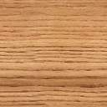
做一做：木块静止在斜面上，分析斜面的受力情况。
F_{f}
F_{N}
F_{N1}
m
M
Gm
F_{N}′
F_{f} ′
GM

Slide 10





四、实例分析
4、单个物体（可看作质点）在斜面上运动
$$v$$
$$v$$
$$F_{N}$$
$$F_{f}$$
$$F_{N}$$
A
$$F_{f}$$
A
$$G$$
$$G$$
接触面不光滑
接触面不光滑

Slide 11


四、实例分析
5、单个物体（可看作质点）在传送带上
1. 水平传送带
2. 倾斜传送带
3. 倾斜传送带
$$v$$
$$v$$
$$v$$
$$F_{N}$$
$$F_{f}$$
$$F_{N}$$
$$F_{f}$$
A
$$F_{N}$$
A
A
$$G$$
$$G$$
$$G$$
物体随水平传送带一起匀速向右运动
物体随倾斜传送带一起匀速斜向上运动
物体随倾斜传送带一起匀速斜向下运动

Slide 12


四、实例分析
6、单个物体（可看作质点）静止在竖直面上
$$F$$
$$F_{f}$$
$$F_{f}$$
A
A
$$F_{N}$$
A
$$F_{N}$$
$$F_{N}$$
$$F_{T}$$
$$F$$
A
$$F_{N}$$
$$G$$
$$G$$
$$G$$
$$F$$
$$G$$
墙壁光滑
墙壁粗糙
墙壁光滑

Slide 13
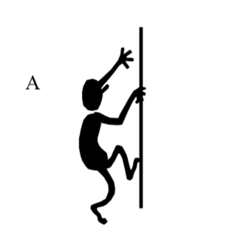


四、实例分析
7、单个物体（可看作质点）在竖直面上运动
$$v$$
$$F_{f}$$
A
$$G$$
$$G$$
A沿竖直墙面下滑
向上爬竿的运动员（无需画出弹力）

Slide 14



四、实例分析
8、单个物体（非质点问题）静止①
$$F_{N2}$$
$$F_{N2}$$
$$G$$
$$F_{N1}$$
$$F_{N1}$$
$$G$$
$$F_{f}$$
$$F_{f}$$
墙壁光滑，地面粗糙
墙壁光滑，地面粗糙

Slide 15
四、实例分析
8、单个物体（非质点问题）静止②
$$F_{N2}$$
$$F_{N2}$$
$$F_{N1}$$
$$F_{N1}$$
$$G$$
$$F_{f}$$
$$G$$
半球光滑，地面粗糙
杆静止在光滑碗中

Slide 16


四、实例分析
8、单个物体（非质点问题）静止③
$$F_{T}$$
$$F_{T}$$
$$F_{N}$$
$$G$$
$$F_{N}$$
$$G$$
$$F_{f}$$

Slide 17
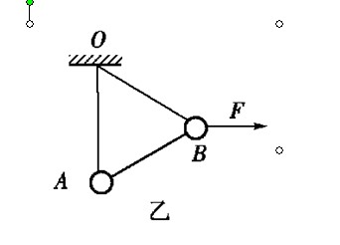
四、实例分析
OA、OB、AB是三根轻绳，它们构成一个正三角形，装置静止在下图所示的位置，此时OA竖直．画出A、B两球的受力示意图
F_{B}
对多个物体的受力情况你会处理吗？
F_{A}
G
G

Slide 18
五、整体法和隔离法
整体法：就是将几个物体视为一个整体来进行分析的方法。
隔离法：将研究对象从周围其他物体中分离出来，单独进行分析的方法。

Slide 19








情景1：
隔离法
$$F_{NBA}$$
$$v$$
A
整体法
A
$$G_{A}$$
A
A
B
$$F_{N地}$$
$$F$$
B
B
$$F$$
$$F_{f}$$
$$F_{N地}$$
B
A、B一起匀速向右运动
$$F$$
$${G_{A}+G}_{B}$$
$$F_{f}$$
$$F_{NBA}$$
$$F_{f}=μ{F_{N}}_{地}=μ\left(G_{A}+G_{B}\right)$$
$$F_{f}=μ{F_{N}}_{地}=μ\left(G_{A}+G_{B}\right)$$
$$G_{B}$$

Slide 20




情景2：
$$F_{NBA}$$
$$v$$
A
$$F$$
$$F_{fBA}$$
A
$$G_{A}$$
A
A
B
$$F$$
$$F_{N地}$$
B
$$F$$
B
$$F_{f}$$
$$F_{N地}$$
B
$$F_{f}$$
$${G_{A}+G}_{B}$$
A、B一起匀速向右运动
$$F_{fAB}$$
$$F_{NAB}$$
$$F_{f}=μ{F_{N}}_{地}=μ\left(G_{A}+G_{B}\right)$$
$$F_{f}=μ{F_{N}}_{地}=μ\left(G_{A}+G_{B}\right)$$
$$G_{B}$$

Slide 21



情景3：
$$v$$
A
A
B
C
B
$$F_{1}$$
$$F_{2}$$
C
地面粗糙
A、B、C一起向右匀速运动

Slide 22





情景4：
$$F_{fBA}$$
A
$$F$$
$$F_{NBA}$$
$$G_{A}$$
$$F_{f}$$
$$F_{fBA}=G_{A}$$
A
B
A
B
$$F$$
A B
$$F$$
$$F_{N}$$
$$F_{f}$$
B
A、B静止
$${G_{A}+G}_{B}$$
$$F_{N}$$
$$F_{NAB}$$
$$F_{fAB}$$
$$F_{f}=G_{A}+G_{B}$$
$$G_{B}$$

Slide 23

情景5：
$$F_{N}$$
A
A
B
滑轮
$$F_{f}$$
$$F_{T}$$
$$F_{N}$$
A
B
A
$$G_{A}$$
$$F_{f}$$
$$F_{T}$$
$$F_{T}$$
B
$$F_{T}$$
$$G_{A}$$
B
A、B静止
$$G_{B}$$
A、B静止
$$G_{B}$$

Slide 24

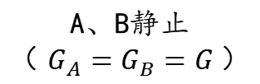









情景6：
$$F_{fA}=F_{fB}=G$$
A
B
A
$$F_{fA}$$
$$F_{fB}$$
A B
$$F_{fA}$$
$$F_{NA}$$
$$F_{NBA}$$
$$F_{NB}$$
$$F_{NA}$$
$$G$$
$$2G$$
B
$$F_{fB}$$
A、B静止
（ $G_{A}=G_{B}=G$）
$$F_{NAB}$$
$$F_{NB}$$
$$G$$

Slide 25











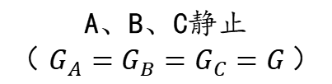

情景7：
$$F_{fBA}=F_{fBC}=\frac{1}{2}G$$
$$F_{fA}=F_{fC}=\frac{3}{2}G$$
A
C
$$F_{fA}$$
$$F_{NA}$$
$$F_{fC}$$
$$F_{NBC}$$
A
B
C
A B C
$$F_{fA}$$
$$F_{fC}$$
$$F_{NBA}$$
$$F_{NC}$$
$$F_{fBA}$$
$$F_{fBC}$$
$$F_{NC}$$
$$F_{NA}$$
$$G$$
$$G$$
$$3G$$
$$F_{fAB}$$
B
$$F_{fCB}$$
$$F_{NAB}$$
A、B、C静止
（ $G_{A}=G_{B}=G_{C}=G$）
$$F_{NCB}$$
$$G$$

Slide 26
五、整体法和隔离法
两种方法的选用原则：
(1).当求整体内部各个物体之间的相互作用力时，优先考虑采用隔离法。
(2)．对于多物体问题，如果不求物体间的相互作用力，我们优先采用整体法，这样涉及的研究对象少，未知量少，方程少，求解简便。

Slide 27
F_{N}
连接体问题的分析，关键是受力分析研究对象的选取
F
F_{f}
G

Slide 28
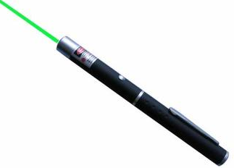
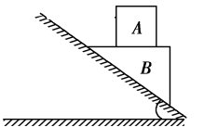
答案：ACD
分析：
1.若绳子的拉力为零
2.若绳子有拉力

Slide 29
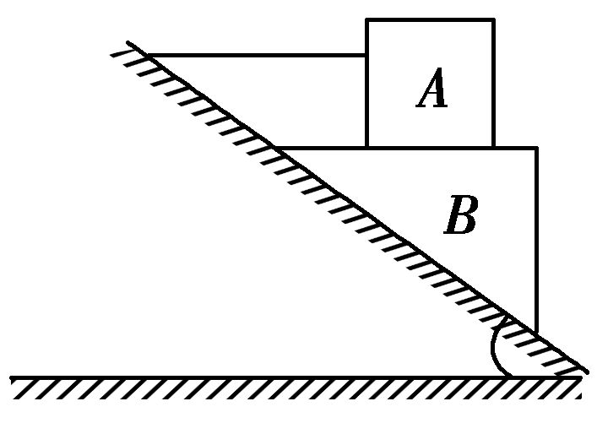
总结：（1）分析弹力时，并不一定有接触就一定有弹力，有接触且发生弹性形变才能有弹力.
（2）有面接触产生弹力的位置，也不一定有摩擦力
斜面光滑
Notes:
29

Slide 31
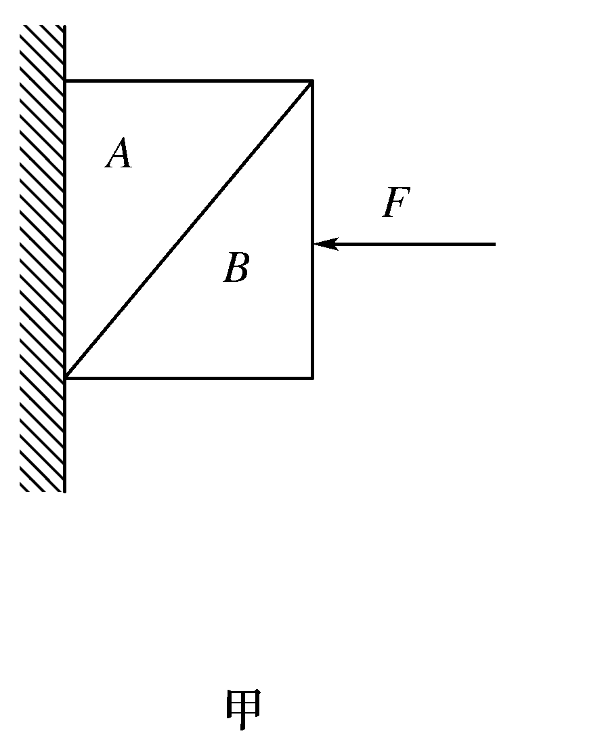
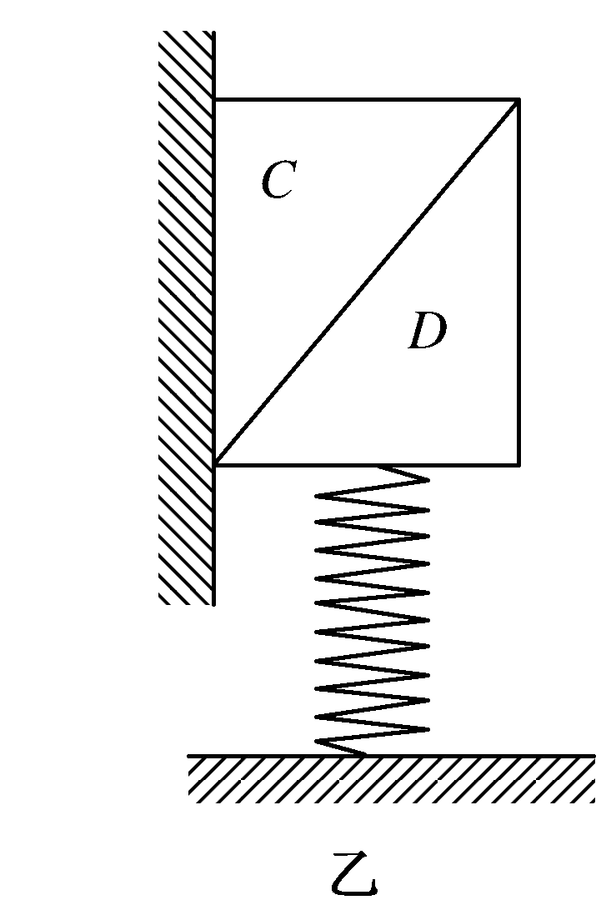
分析：
【正确答案】AD

Slide 32
总结：某未知力不易判断时，可以调整研究对象，若分析外力，可以考虑整体隔离调整研究对象，若分析内力，可以考虑隔离研究另一物体调整研究对象.
Notes:
32

